Slide 1
MySmartLock
Diseño Electrónico e Instrumentación Industrial
Javier Jiménez Sicardo
Eduardo Mayoral Briz

Slide 2


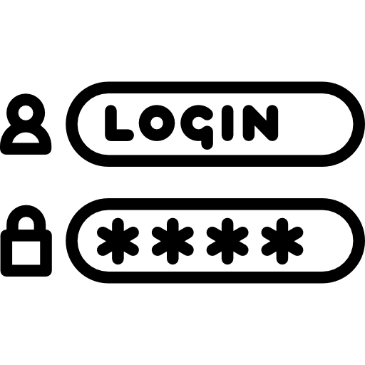
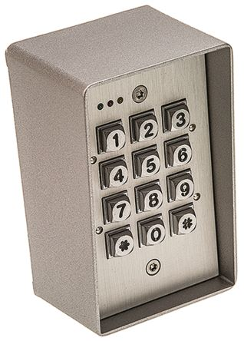
¿Qué es MySmartLock?
El proyecto MySmartLock abarca el diseño de una cerradura inteligente para el hogar mediante una Raspberry Pi.
Con una aplicación Android, la entrada se puede realizar de distintos modos: desde un escaneo de código QR, hasta con credenciales de usuario.
Para casos de emergencia, como situaciones offline, la interfaz táctil nos proporciona un teclado donde introducir nuestras credenciales.

Slide 3
¿Qué es MySmartLock?
Como medida de seguridad, el sistema cuenta con una cámara para fotografiar usuarios identificados de forma errónea, así como el envío de esta por correo al usuario en cuestión.
El sistema está conectado a una base de datos en la nube, por lo que su integración para el uso de distintos clientes es muy sencilla.
Permite dar acceso temporal a usuarios (empleados del hogar, repartidores, etc.)
A diferencia de otras propuestas IoT, donde una pérdida de conexión implica un incorrecto funcionamiento del sistema, MySmartLock dispone de un modo de uso sin conexión a internet.

Slide 4
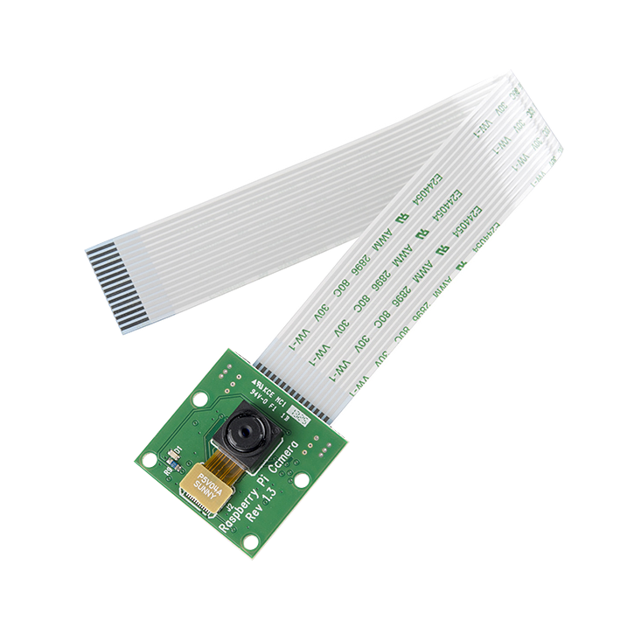
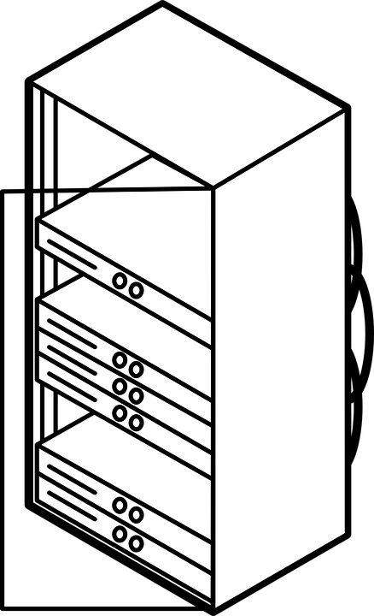
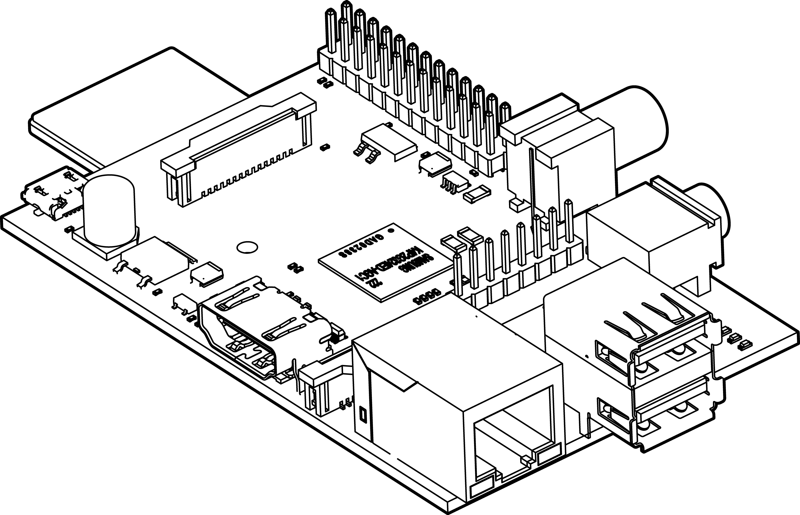
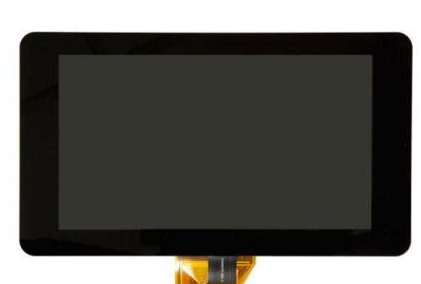


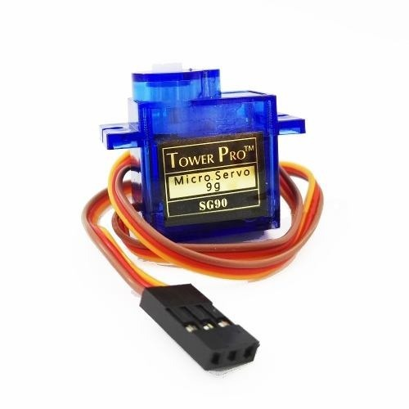

Prototipo. Esquema general.
Base de
datos
Servidor
Raspberry Pi

Slide 5

Prototipo de versión comercial.
Nube
Base de
datos
Servidor
Cliente

Slide 6
Prototipo. Servidor.
index.php
admin
user
admin.php
lock.php
autenticar
admlogin.php
open.php
abrir
foto
logs
WEB

Slide 7
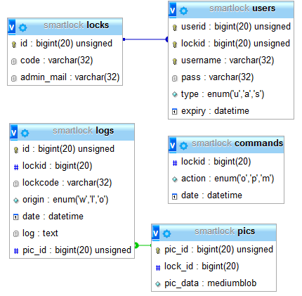
Prototipo. Base de datos.
Datos
Usuarios
Cerraduras
Logs + Fotos
Comandos

Slide 8

Prototipo. Raspberry Pi.
Interfaz
Atención
peticiones
Apertura/Cierre
Fotos + Mail

Slide 9
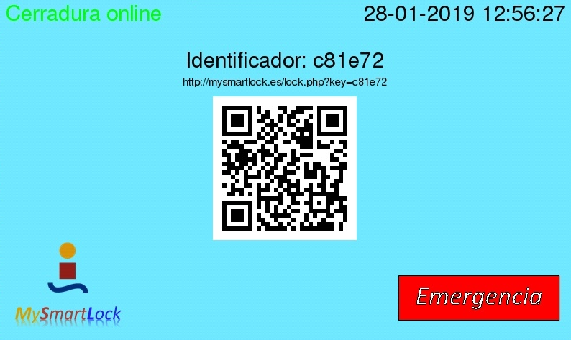
Prototipo. Interfaz.

Slide 10
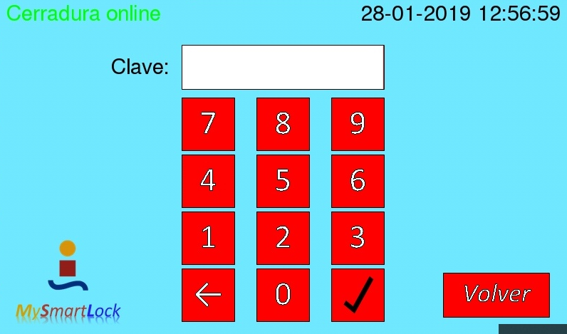
Prototipo. Interfaz.

Slide 11
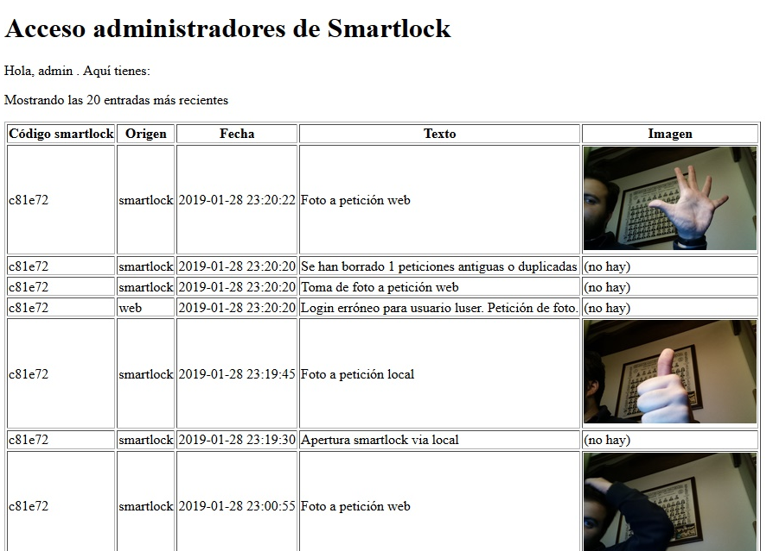
Prototipo. Logs.

Slide 12
Estructura del programa principal.
Importación de librerías
Configuración SmartLock
Configuración PyGame
Lanzamiento de hilos con funciones
Bucle while hasta cierre
Cierre ordenado

Slide 13
Estructura del programa principal.
Importación de librerías
Propios de la SmartLock cliente:
Identificador
Código de emergencia
Credenciales para la DB:
Dirección IP
Usuario y contraseña
Configuración SmartLock
Configuración PyGame
Lanzamiento de hilos con funciones
Bucle while hasta cierre
Cierre ordenado

Slide 14
Estructura del programa principal.
Importación de librerías
Configuración interfaz:
Reloj, cursor, resolución…
Carga de imágenes
Funciones propias:
mk_btn: crear y preparar botones
txt_disp: crear y emplazar texto
Configuración SmartLock
Configuración PyGame
Lanzamiento de hilos con funciones
Bucle while hasta cierre
Cierre ordenado

Slide 15
Estructura del programa principal.
Importación de librerías
Hilo control de cerradura:
Bucle infinito, abre y cierra
Hilo de toma de fotos:
Captura, envía a DB, y envía la foto por correo
Hilo comunicación con DB:
Aquí se realizan la mayoría de consultas (las órdenes muy antiguas se descartan por seguridad)
Configuración SmartLock
Configuración PyGame
Lanzamiento de hilos con funciones
Bucle while hasta cierre
Cierre ordenado

Slide 16
Estructura del programa principal.
Importación de librerías
Comprobación conexión cerradura.
Estados interfaz para generar contenido:
Estado 0, pantalla principal
Estado 1, pantalla de emergencia
Estado 2, cerradura abierta
Procesar eventos: detectar clics, cambiar eventos, control clave escrita…
Configuración SmartLock
Configuración PyGame
Lanzamiento de hilos con funciones
Bucle while hasta cierre
Cierre ordenado

Slide 17
Conclusiones
Escalabilidad absoluta, al ser un sistema modular y distribuido. Instalación muy rápida y sencilla para cada cliente, sin provocar cambios en la estructura global del sistema.
Comodidad en la gestión centralizada del acceso, salvo en casos de emergencia.
Esto permite dar nuevas altas muy rápidamente: crear nueva entrada en base de datos, instalar dependencias y meter programa (y QR).
Coste de materiales barato, relativamente a los sistemas premium vendidos a día de hoy en el mercado.

Slide 18
Posibles mejoras
Rotación de las cadenas identificadoras para garantizar que los usuarios la abran frente a la misma (o no estén muy lejos).
Diferentes métodos de apertura:
Reconocimiento facial
Uso de tarjetas NFC
Ampliación y mejora de la gestión web, así como añadir certificado SSL entre otros.
Conocer estado de la cerradura (online/offline) vía web.
Pulir la app de Android de cara a un uso cómodo y práctico para el cliente, como por ejemplo añadiendo un escáner QR.

